Slide 1
本科毕业设计答辩
题 目：面向高维时序数据的压缩方法和可视化工具的设计与实现
答辩人：王其清
导 师：刘庆晖

Slide 2
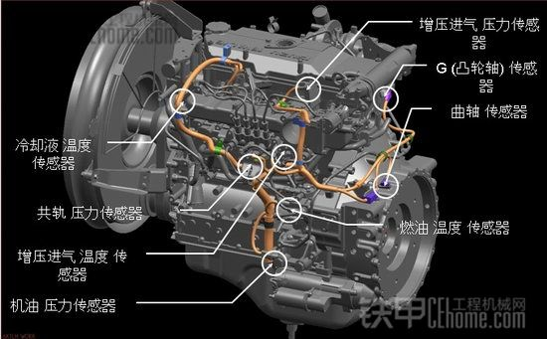
什么是高维时序数据压缩？
Notes:
介绍高维时序数据的概念以及引入整个压缩过程的处理流程

Slide 3
流程图
时序数据模拟产生
时序数据压缩
时序数据可视化

Slide 4
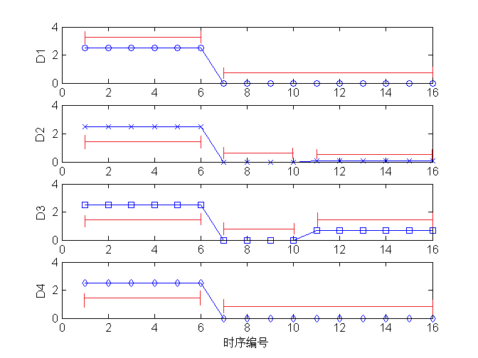
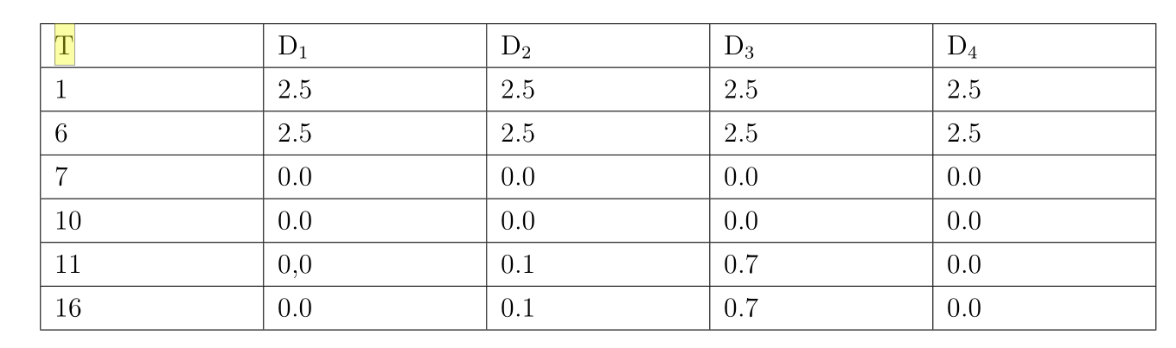
区间生成
Ｄ１：［１，６］，［７，１６］
Ｄ２：［１，６］，［７，１０］，［１１，１６］
Ｄ３：［１，６］，［７，１０］，［１１，１６］
Ｄ４：［１，６］，［７，１６］
时间节点提取：
[1，6，7，10，11，16 ]

Slide 5

新建区间算法ＣＩ：
定义向量：T= $＜t_{\left\{s\right\}},t_{\left\{e\right\}},t_{\left\{max\right\}},t_{\left\{min\right\}},t_{\left\{avg\right\}},n＞$
新建区间 CI：高维时序数据压缩须保持原数据总体变化趋势等基本特性，在数据处理
的过程中，当遇到较大的数据拐点且不在同一个压缩梯度等级时，应创建新的区间段，新的数据区间取决于拐点数据，即：
$I_{\left\{n\right\}}$=<$t,t,d_{\left\{it\right\}},d_{\left\{it\right\}},d_{\left\{it\right\}},1$> (2)
其中，d it 为拐点数据，即当前时刻 t 第 i维数据的值。

Slide 6

扩展 区间 EI：
在扫描数据序列的过程中，若当前数据点$d_{\left\{it\right\}}$属于当前的数据区间，则应
对当前区间进行更新，区间扩展方法为：
$I_{\left\{last\right\}}$ =<$t_{\left\{s\right\}}$ , t, MAX($v_{\left\{max\right\}}$,$d_\{it\}$), MIN( $v_{\left\{min\right\}},d_{\left\{it\right\}}$), ($v_{\left\{avg\right\}}∗n+d_{\left\{it\right\}}$ )/(n+1), n+1> （3 ）
其中，$I_{\left\{last\right\}}$ 为 IL($D_{\left\{i\right\}}$ )区间的最后一个元组，$d_{\left\{it\right\}}$ 为当前时刻 t 关于 $D_{\left\{i\right\}}$ 的分量。

Slide 7

区间 合并 MI ：
区间合并发生在已有区间总数超出了设定的数据点数 CP$(D_{\left\{i\right\}})$时进行，区间合并是指将原来的两个相邻的区间合并为一个区间,设:
$I_{\left\{i\right\}}$ =<$t_{\left\{s\right\}},t_{\left\{e\right\}},v_{\left\{max\right\}},v_{\left\{min\right\}},v_{\left\{avg\right\}},n$>
$I_{\left\{i+1\right\}}$ =<$t_{s}^{′},t_{e}^{′},v_{\left\{max\right\}}^{′},v_{\left\{min\right\}}^{′},v_{\left\{avg\right\}}^{′},n$>
为数据区间列表 IL($D_{i}$)中的相邻元组，则合并后的数据区间 $I_{\left\{il\right\}}$定义为：
$I_{\left\{il\right\}}$ =<MIN($t_{s},t_{s}^{′}$), MAX($t_{e},t_{e}^{′}$ ), MAX($v_{\left\{max\right\}},v_{\left\{max\right\}}^{′}$), MIN($v_{\left\{min\right\}},v_{\left\{min\right\}}^{′}$),
($v_{\left\{avg\right\}}$× n+ $v_{\left\{avg\right\}}^{′}$× n')/($n+n^{′}$),$n+n^{′}$> (4)

Slide 8
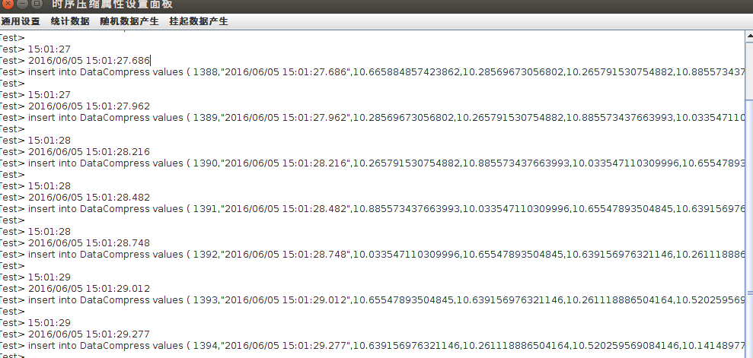
时序数据发生器的设计：工厂设计
DataGen
public interface DataGen{
public ArrayList<?> getGenData;
public void stop;
public void run;
}
public class DataFactory{
public create DataGen;
}

Slide 9
单例模式：双重校验锁
public class SeriesDataGen implements DataGen{
public static Gen=null;
public static getGenData{
if(Gen==null){
synchronized(this.clss){
if(Gen==null)
Gen=new Gen;
}
}
}

Slide 10
监听者模式：
优点：方便的动态配置全局状态
public SeriesGenData{
public void response{
this.arraylist.elements.react;
}
public void register(otherclass){
this.array.add(otherclass);
}
private ArrayList arraylist;
}
public class GenDouble{
public void react();
}

Slide 11
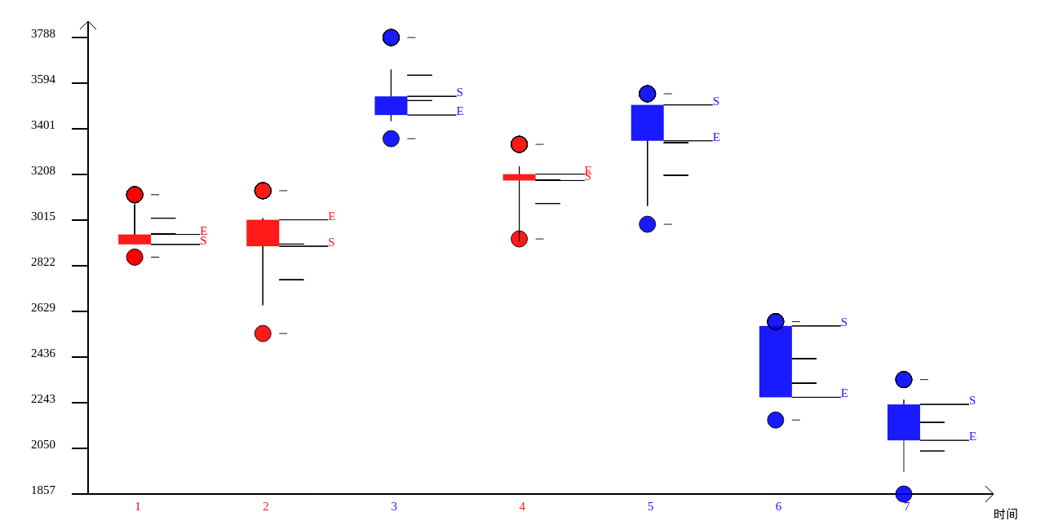
时序数据可视化：
K线图&盒图
Html5 canvas
图像化报表组件echarts
基于Json的数据输入
包含的信息：
最大值最小值
1/4 与 3/4 位数
开始值与结束值
颜色块

Slide 12
后续工作：
在时序数据的压缩算法上我们应该还有很多需要改进的部分
时序数据压缩的计算量异常庞大，我们可以尝试基于分布式系统来提高我们的计算速度
如何构造一个更为准确的时序数据产生模型
在程序设计部分离工程的标准还有一定的差距，我们应该以更为合理和优秀的设计为目标
+演示（现场演示或者录制视屏展示压缩比的设置和可视化界面）

